Slide 1
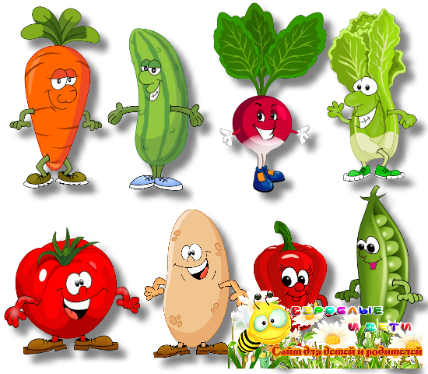
Азбука здорового харчування
Підготувала:
учениця 11-А класу
Миколаївського лицею «Педагог»
Крейтор Анастасія

Slide 2
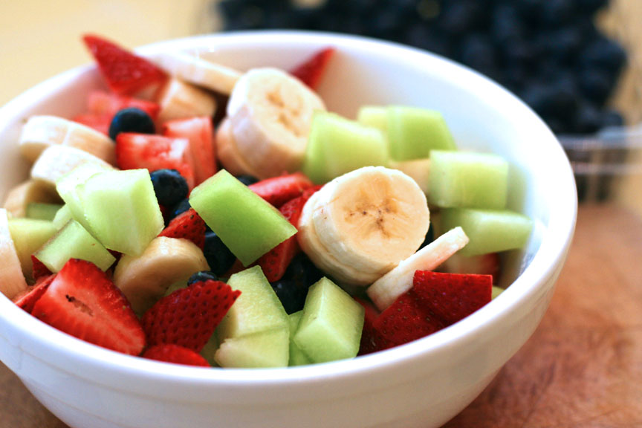
Я є те, що я їм!
Їсти для того, щоб жити, а не жити для того, щоб їсти.

Slide 3
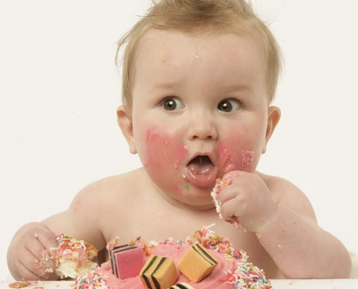
апетит, алкоголь виключити

Slide 4
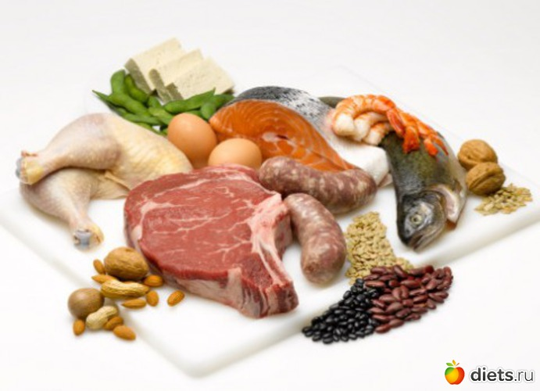
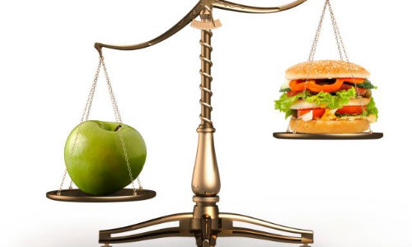
білки баланс

Slide 5
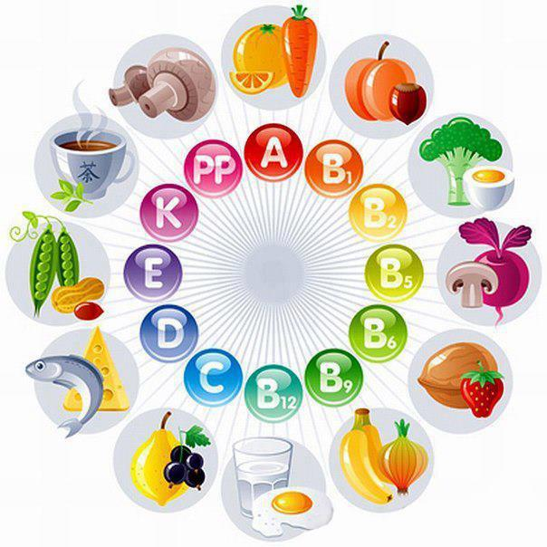
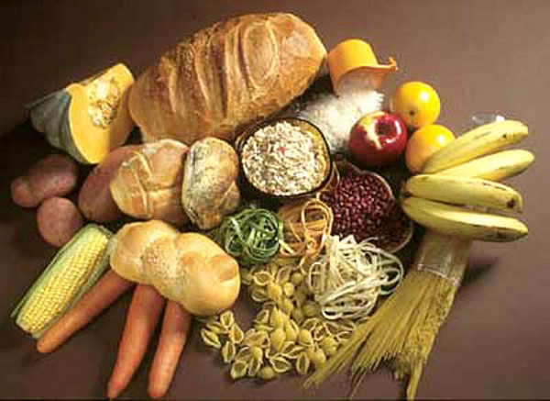
вітаміни, вуглеводи

Slide 6
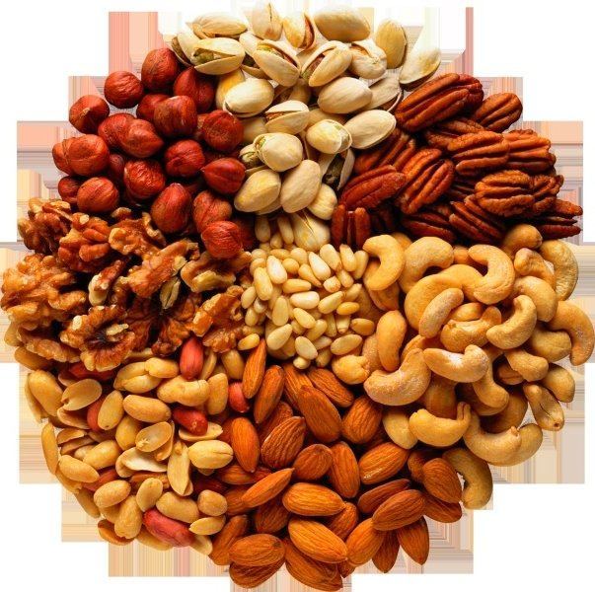
голод повинен відчуватися горіхи

Slide 7
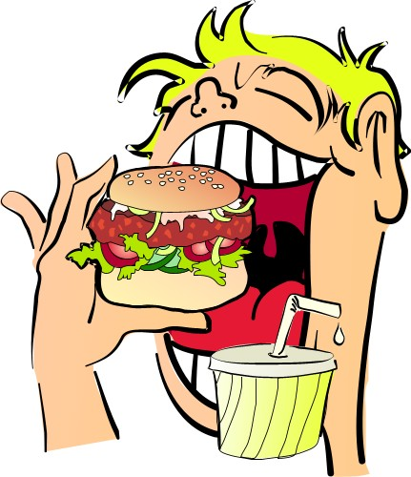
долой солодкі батончики, чіпси, фаст-фуд

Slide 8
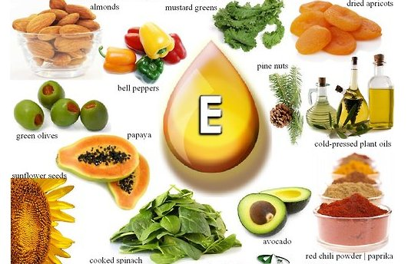
вітамін Е, енергозатрати повинні компенсуватися

Slide 9
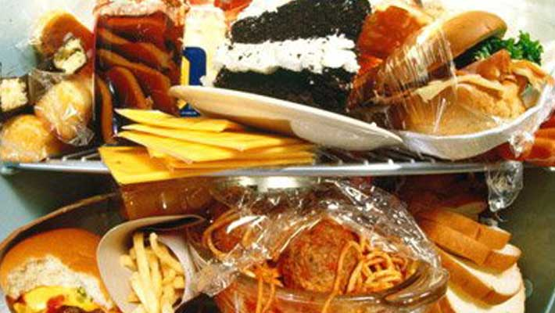
жири

Slide 10
запорука здоров’я - чистота

Slide 11
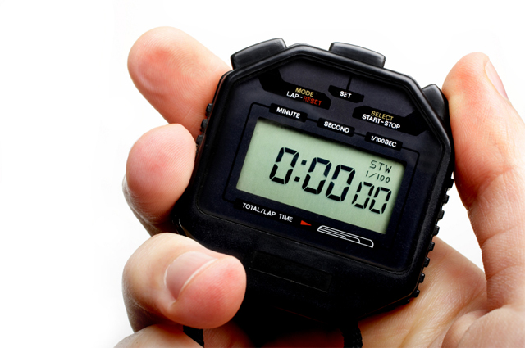
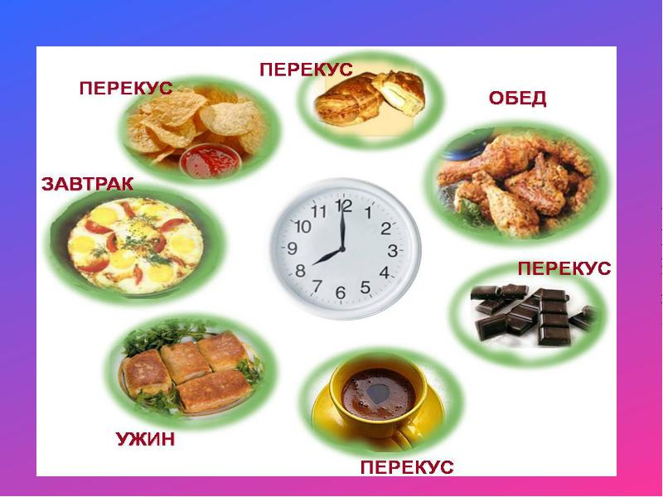
інтервал між прийомами їжі

Slide 12
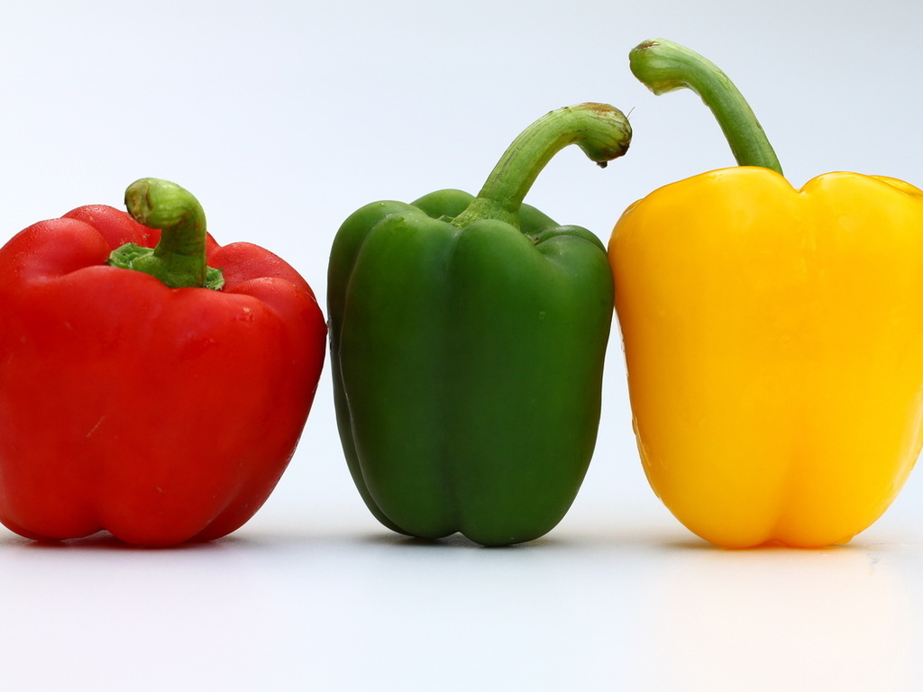
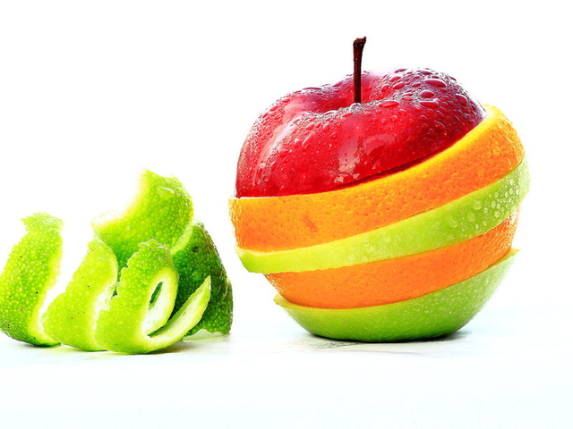
Їжа повинна бути кольоровою

Slide 13
йодована сіль

Slide 14
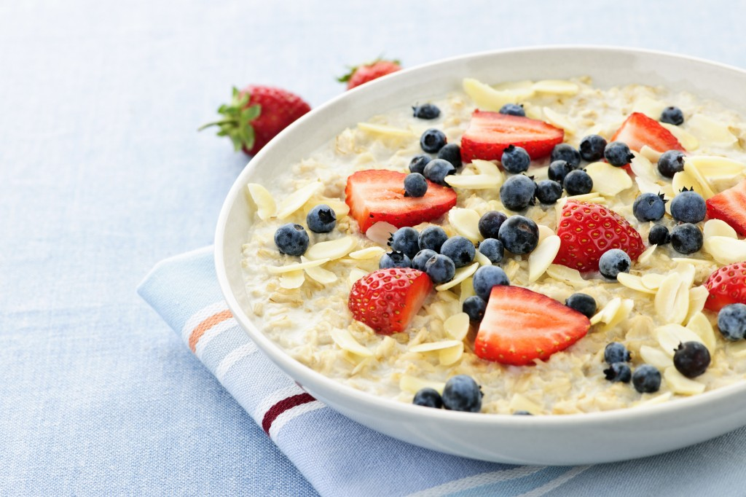
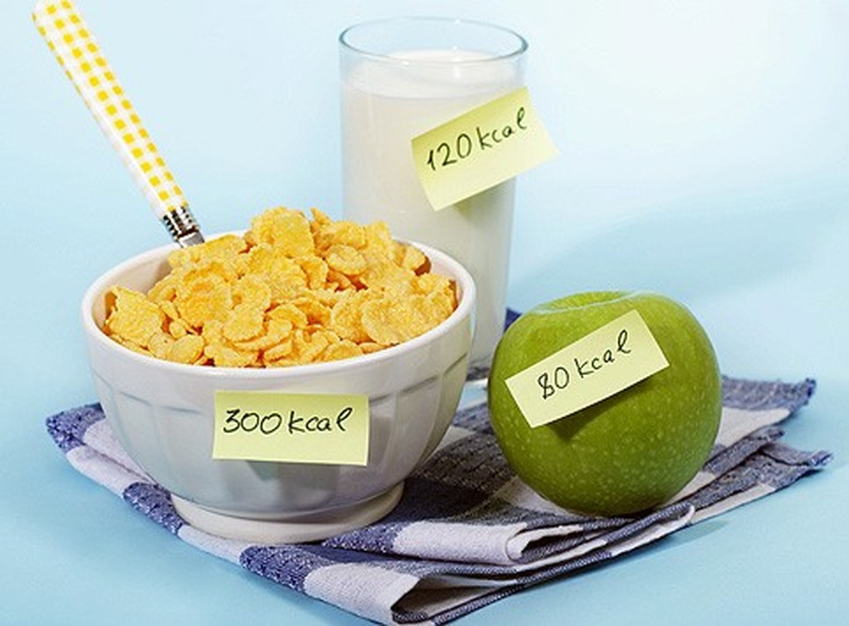
калорії рахуйте каша на сніданок

Slide 15
ліміт часу до 6-ї вечора

Slide 16
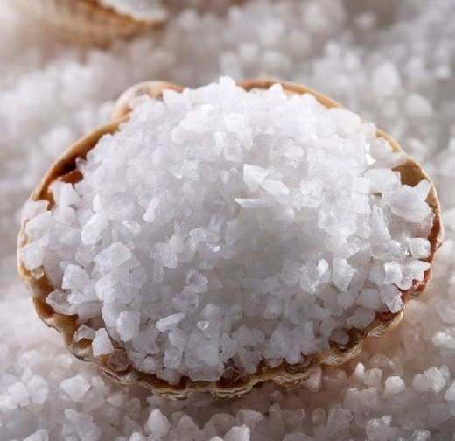
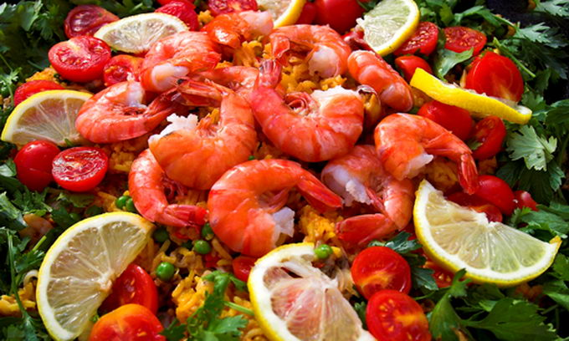
мінеральні солі, морепродукти

Slide 17
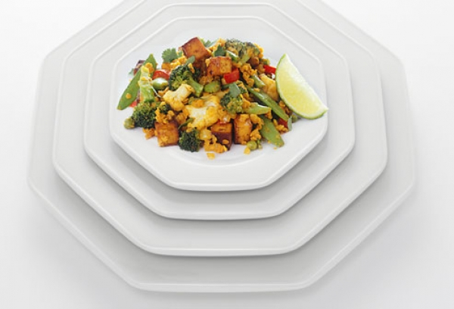
невеликі порції, не пийте під час їжі, не ходіть в магазин голодними

Slide 18
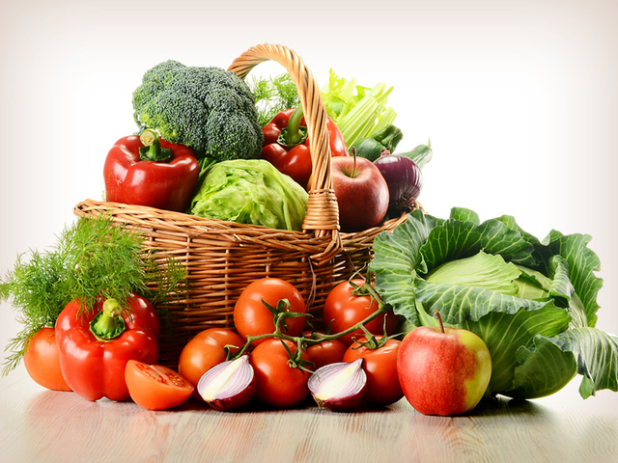
овочі

Slide 19
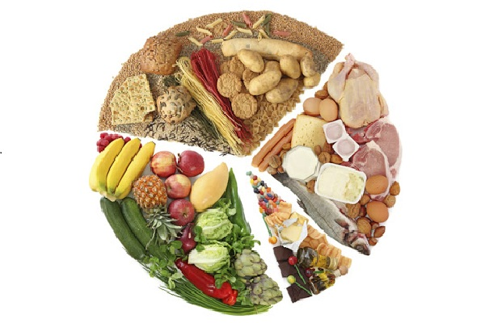
повноцінне харчування, пропорційність

Slide 20
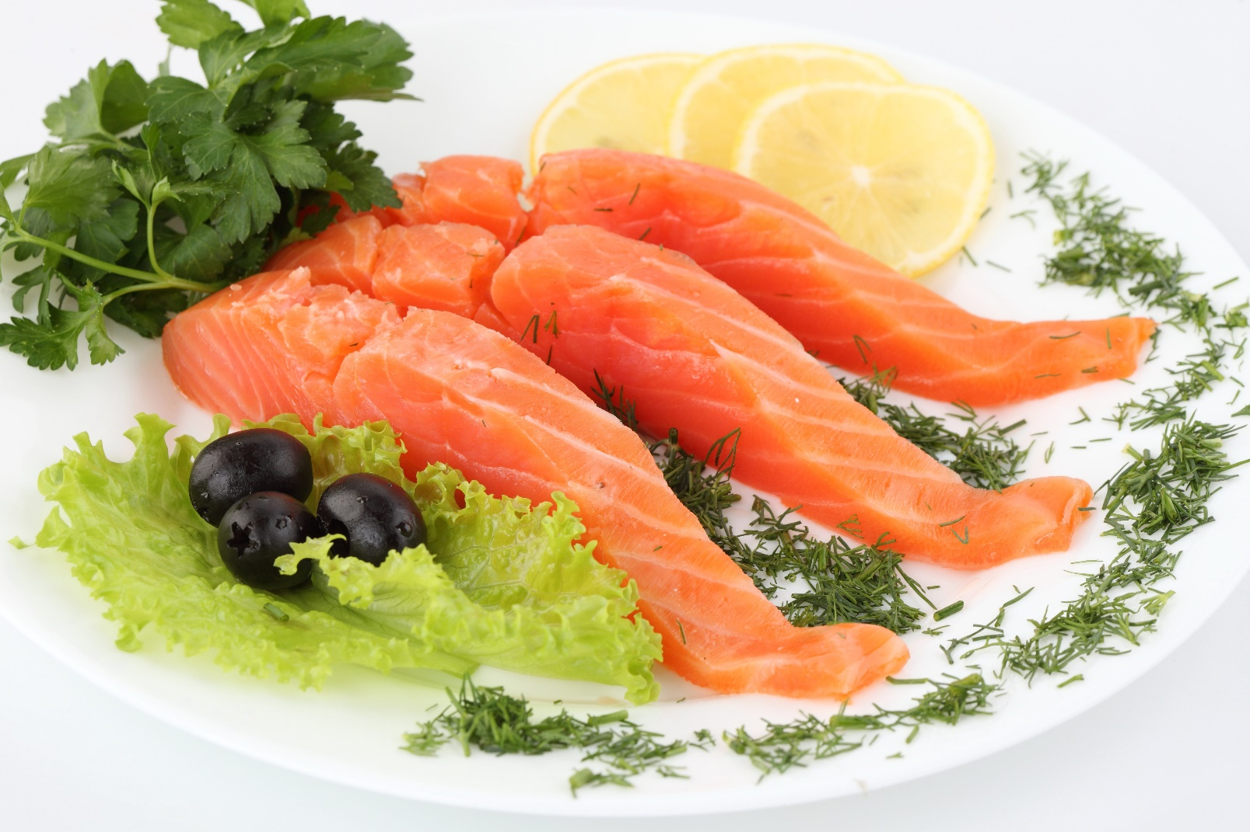
різноманітність раціону, риба

Slide 21
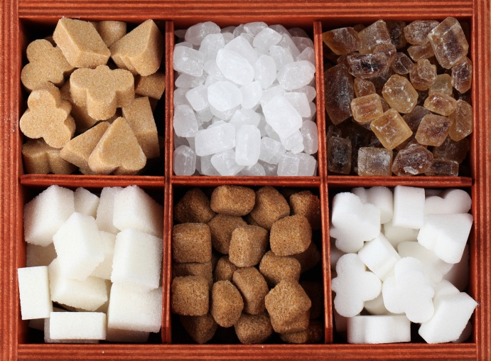
солодкого менше, вітамін С

Slide 22
тонізуюча їжа

Slide 23
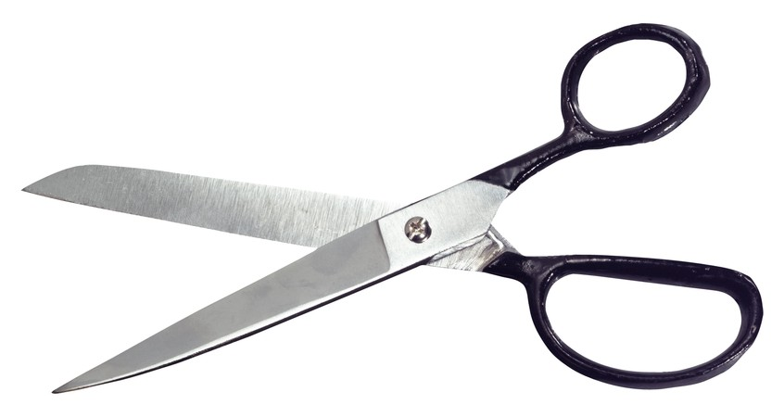
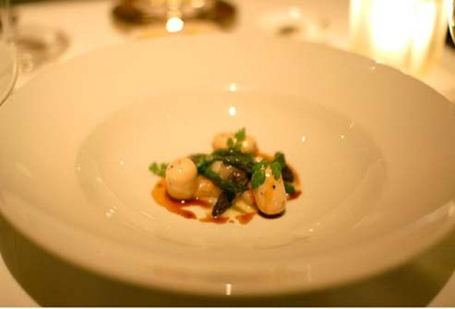
уріжте порції

Slide 24
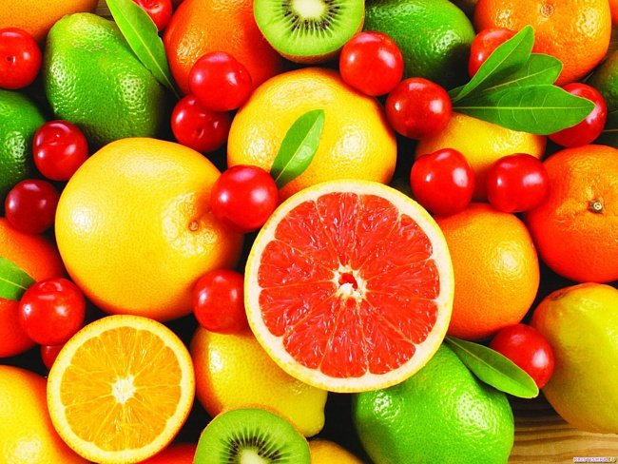
фрукти

Slide 25
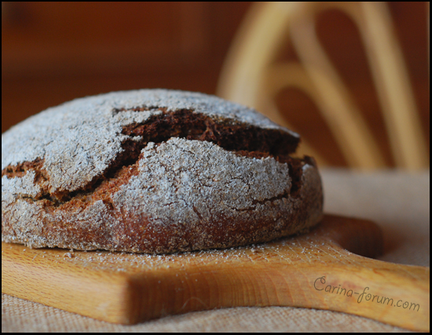
хліба мінімум (білого)

Slide 26
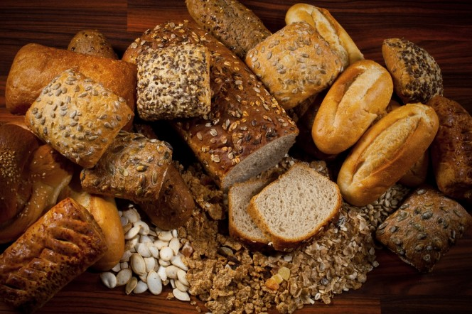
цільнозернові продукти

Slide 27
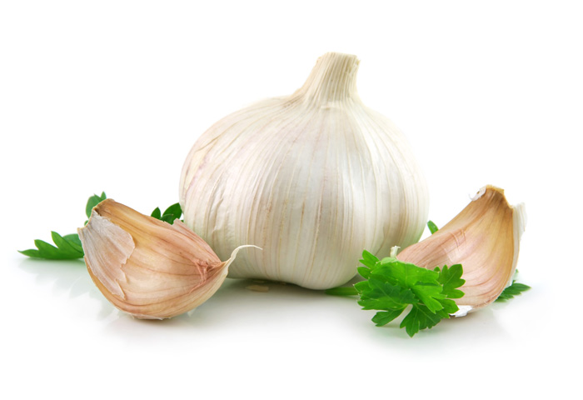
частіше їжте, але меншими порціями часник вживайте

Slide 28
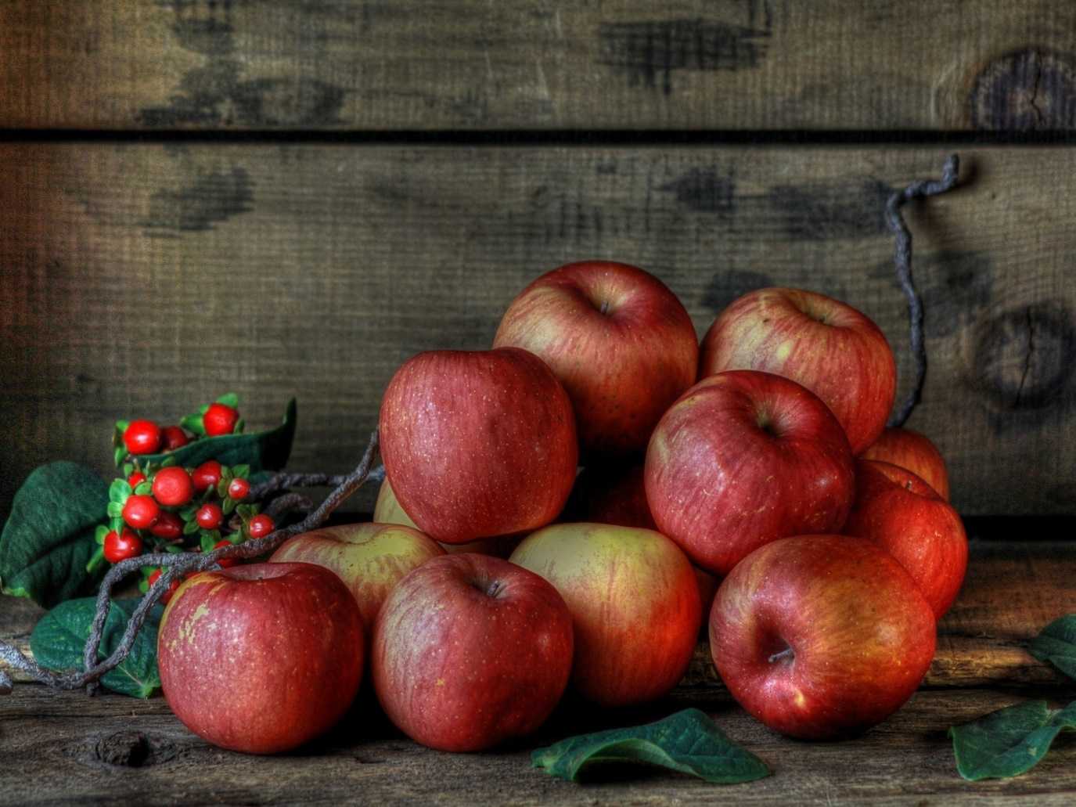
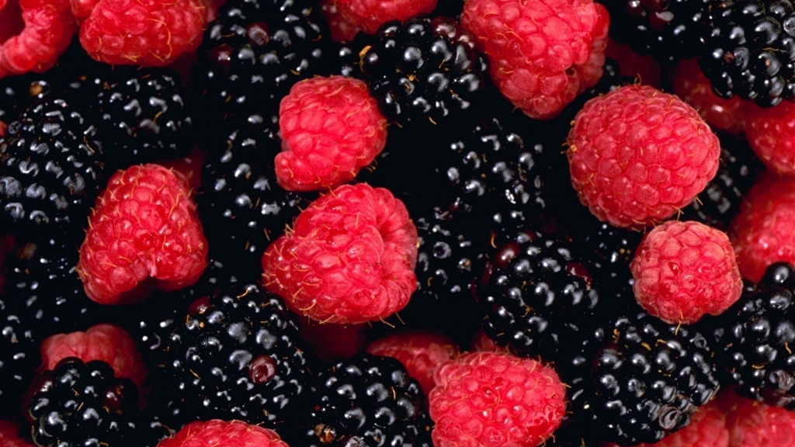
яблука ягоди

Slide 29
Дякую за увагу!

